Slide 1
DDD领域模型与微服务拆分
中电六所 胡戎

Slide 2
培训议程
1 介绍DDD领域模型微服务
2 领域模型微服务拆分落地
3交流环节
3 GraphQL API设计

Slide 3
项目中的常见问题
项目研发过程中，每个人都对项目有自己的理解，同样的需求却有着不同的解释。
项目研发过程中，文档难以指导开发，面向对象的思想难以落地并指导开发
项目研发过程中，业务的复杂造成了软件的复杂度上升，提高了开发难度

Slide 4
DDD（DOMAIN DRIVEN DESIGN） 领域驱动设计模型
降低开发的不确定性，建立统一语言模型
1
提出充血模型，让设计出来的对象与实际业务相关联，提高代码可读性
2
合理划分业务边界上下文，拆分微服务，提高项目的可维护性
3

Slide 5
统一语言模型（Ubiquitous Language）
语言（次级）
专业术语（基础）
图表（高级）
实体，服务，测试（最终）

Slide 6
（事件风暴）发散与收敛
流程
事件
命令
聚集
分析领域子域
分析领域对象
划分BC
API设计

Slide 7
项目实战（共享电动车）
车主发布自己的行程和时间
乘客提出形成需求（起点终点等）
系统为乘客匹配合适的车主
乘客从匹配列表中选择心仪的车主搭乘
车主和乘客按照订单完成行程
乘客中途改变行程
系统及非即完成订单
乘客对车主作出评价

Slide 8
项目实战（共享电动车）
车主
发布行程
手动抢单
自动派单
接客计费
行程更改
行程结束
乘客
发布需求
选择车主
行程更改
结束付款
服务评价

Slide 9
项目实战（共享电动车）
平台
匹配行程
下发需求
更新列表
通知派单
订单计费
订单结束
订单评价
车主
发布行程
设置模式
接受需求
接收派单
确认上车
到达
目的地
接头见面
乘客
发布需求
查看列表
选择车主
下车付款
服务评价

Slide 10
项目实战（共享电动车）
第一步针对上文提供的需求，参会人员（领域专家，技术人员）开始针对需求的初稿思考问题域的第一个环节
该环节需要确定需求的核心域
该环节需要找出领域专家和技术人员各自关注的要点
该环节需要领域专家和技术人员交换概念，统一专有名词

Slide 11
项目实战（共享电动车）
平台
匹配行程
系统派单
计费开始
订单评价
车主
发布行程
确认上车
确认到达
超时取消
乘客
发布行程
选择车主
确认支付
确认评价

Slide 12
第一阶段总结
1、我们会发现大家可能会对同样的意思做出不同的表示，我们初步统一了
2、针对一份不完善的需求，人人都会有改进的想法，在该过程中你可能扮演着一名甲方的角色，如果没有及时的沟通，需求可能在完成后变更。
3、核心域是指该需求最重要的部分最核心解决的问题

Slide 13
阶段2确定领域事件
发散业务人员和技术人员对流程阶段的认识
领域事件：领域专家所关心的在领域事件中的一些事件
领域事件：将领域中所发生的活动建模成一系列离散事件，领域间的事件必有先后顺序，每个事件都用领域对象所表示，其表现形式为sth have done

Slide 14
事件归纳
乘客需求已提交
车主需求已提交
方案
已匹配
行程
已匹配
订单已完成
乘客行程已提交
车主行程已提交
订单
已生成
订单
已开始
订单已完成
订单
已付款
行程列表已匹配
乘客
选单
乘客
已上车
乘客
已下车
乘客
已评价
订单
已评价

Slide 15
订单
已生成
乘客需求已提交
车主需求已提交
订单
已开始
方案
已匹配
订单已完成
车主行程已提交
订单
已付款
乘客行程已提交
订单
已评价

Slide 16
阶段2总结
该阶段我们可以发现OO的思想已经开发挥作用，我们开始以业务为核心开始面向对象分析，并抽象出实体和值对象
实体和值对象的核心区别在于：有无唯一标识和可变性。
实体有唯一标示，有修改的业务需要
值对象无唯一标示，没有修改的业务需要

Slide 17
阶段三 描述领域命令
领域命令只有三种存在形式
1 定时命令
2 外部系统触发
3 UI用户操作

Slide 18
用户选择车主
乘客提交需求
订单
已生成
乘客需求已提交
车主提交
需求
车主接到乘客
车主需求已提交
订单
已开始
行程系统触发
到达指定地点
方案
已匹配
订单已完成
车主提交
行程
车主提交
行程
三方支付触发
乘客提交
行程
订单
已付款
乘客提交
行程
乘客提交评价
订单
已评价

Slide 19
阶段4聚合（问题域到此结束）
命令和事件结果中存在一个名词这就是领域对象
聚合包含两种存在形式的领域对象：实体和值对象
聚合必包含这一个聚合根，举个例子以购物车为例，一个订单必包含着多个订单行（某一种商品），但我们能脱离了订单删除订单行吗显然是不行的因此领域对象之间是存在关系的，其中订单就是聚合根
对象和对象之间存在着关联关系，主要看生命周期，事务的一致性特征要求着一次事件只能修改一个聚合，否则就会产生分布式事务，因此是以值对象id关联还是实体包含看业务

Slide 20
用户选择车主
乘客提交需求
订单
已生成
乘客需求已提交
需求
车主提交
需求
车主接到乘客
车主需求已提交
订单
已开始
行程系统触发
方案
到达指定地点
方案
已匹配
订单
订单已完成
车主提交
行程
车主行程已提交
三方支付触发
行程
乘客提交
行程
订单
已付款
乘客行程已提交
乘客提交评价
订单
已评价

Slide 21
阶段5 划分边界（Bounded Context）
边界即使微服务的拆分指导，是服务的最小单元，拆的太碎无益于性能，拆分的太大
边界拆分后，我们可以根据领域的类型，分配合适的人手，或决定是否外包。
领域分为核心域，支撑域，通用域
核心域：需求最核心的领域
支撑域：需求的辅助领域
通用域：贯穿整个系统，重复出现的领域

Slide 22
发布域
支撑域
匹配域
核心域
执行域
支撑域
需求
订单
方案
行程
三方支付域
通用域

Slide 23
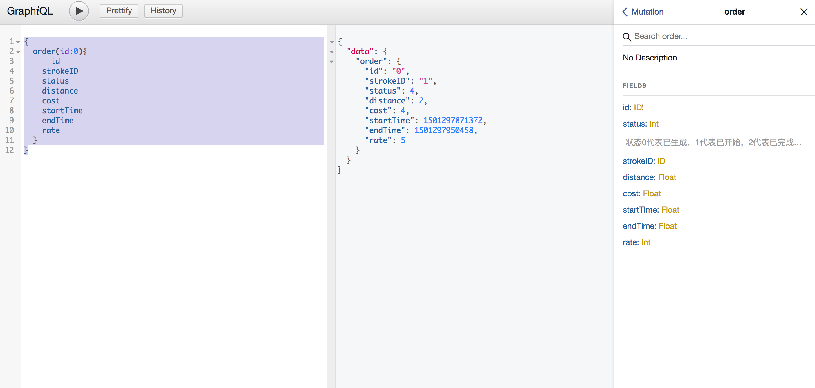
GraphQL接口设计

Slide 24
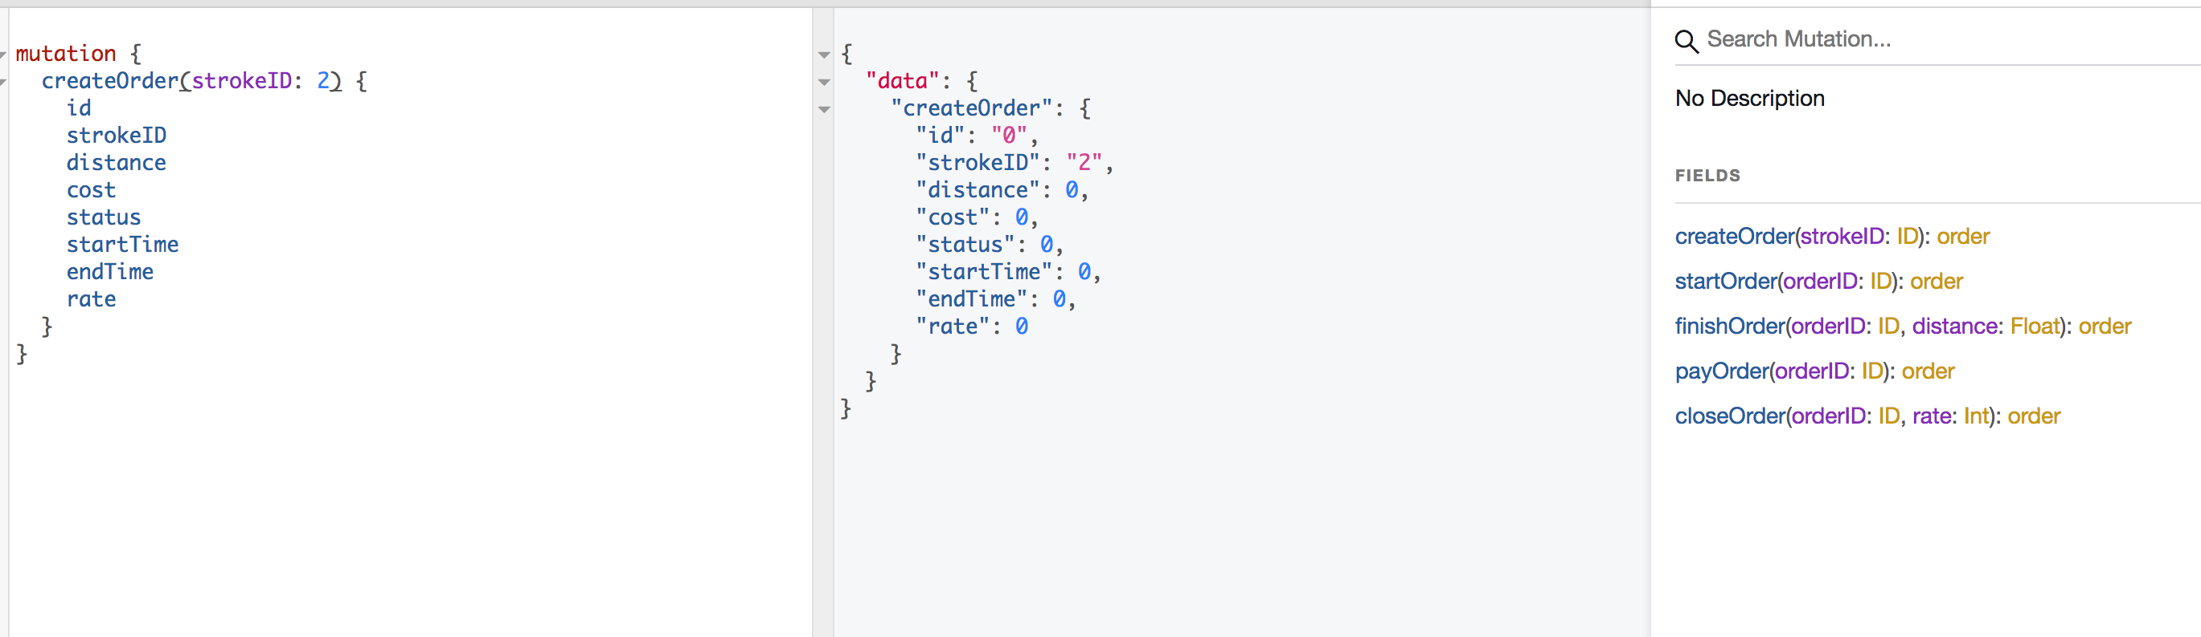
GraphQL接口设计

Slide 25
讨论环节

